Slide 1



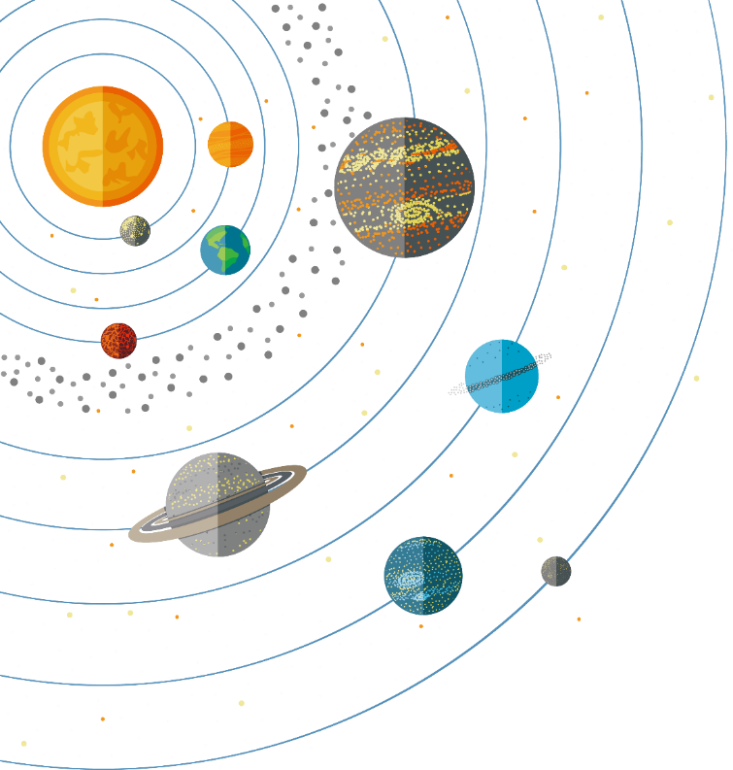

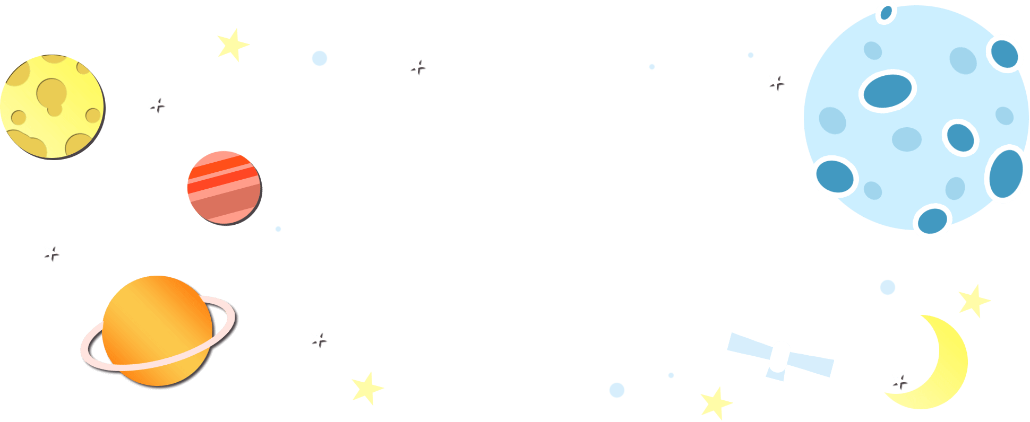
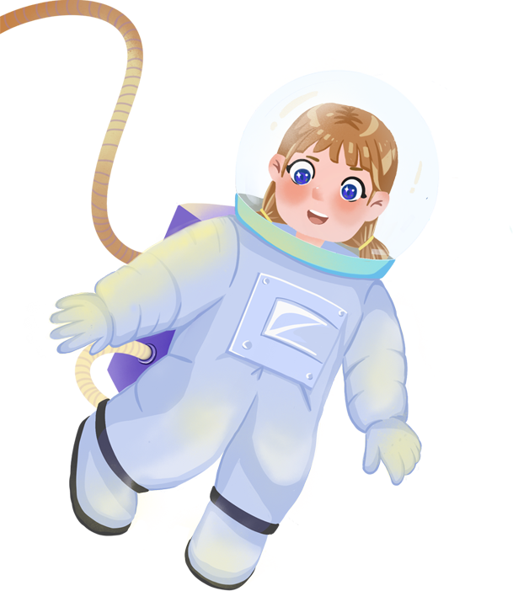


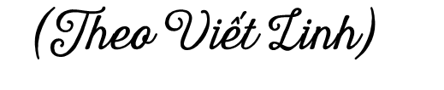

Slide 2

– Đọc đúng từ ngữ, câu, đoạn và toàn bộ câu chuyện Hành tinh kì lạ. Biết đọc đúng lời kể chuyện, lời nói của nhân vật với giọng điệu phù hợp.
– Hiểu điều tác giả muốn nói qua câu chuyện: Người máy có thể làm rất nhiều việc thay cho con người, nhưng những điều liên quan đến tình cảm, cảm xúc thì người máy không làm được. Phân chia được bố cục và bước đầu tóm tắt được văn bản.

Slide 3


